Slide 1
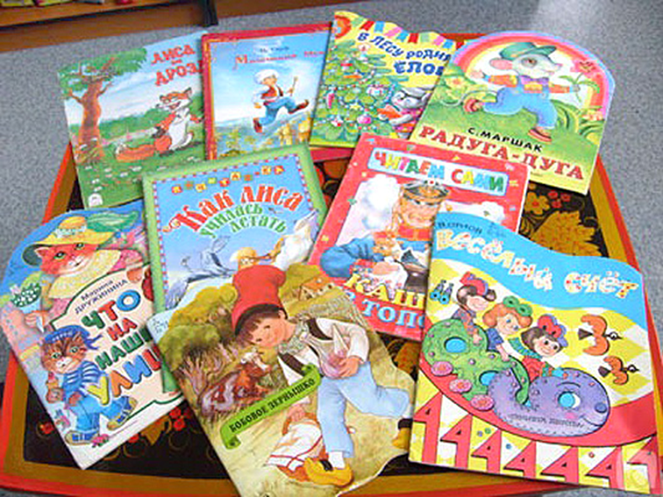
КНИГА – НАШ ДРУГ,
БЕЗ НЕЁ КАК БЕЗ РУК

Slide 2
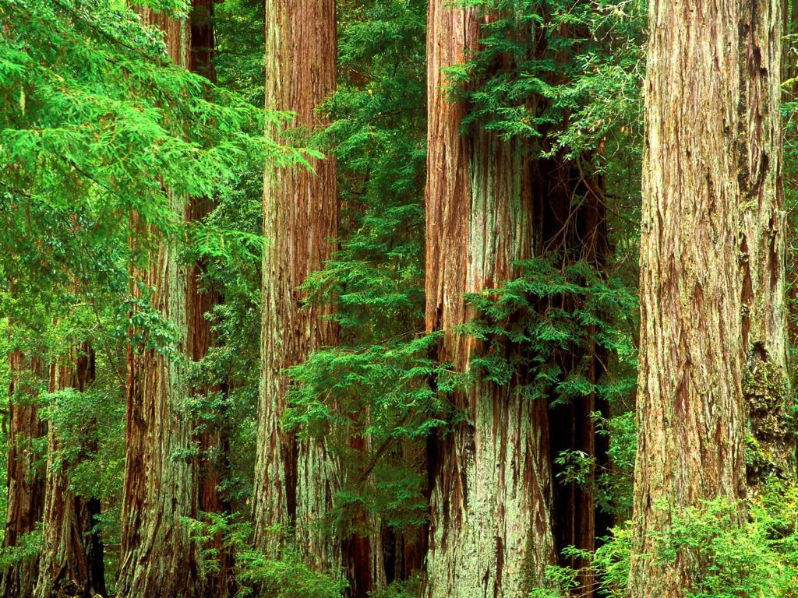
Книга — лучший друг ты мой,
Мне так радостно с тобой!
Я люблю тебя читать,
Думать, мыслить и мечтать!
в лесу она росла,

Slide 3
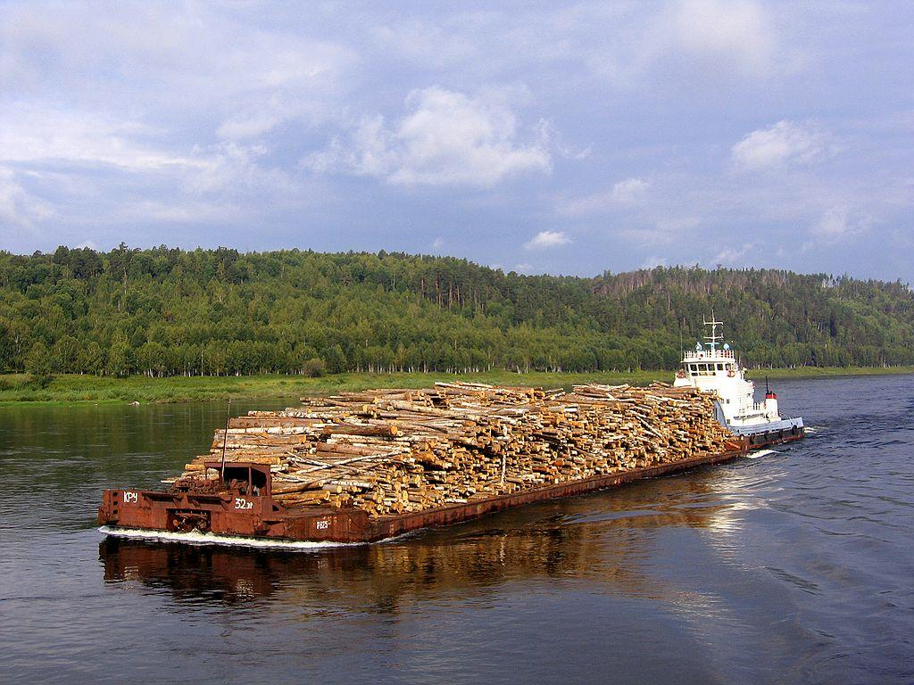
И бревном плыла по речке

Slide 4
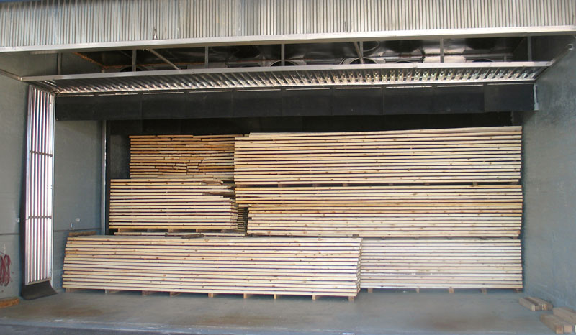
а потом сушилась в печке.

Slide 5
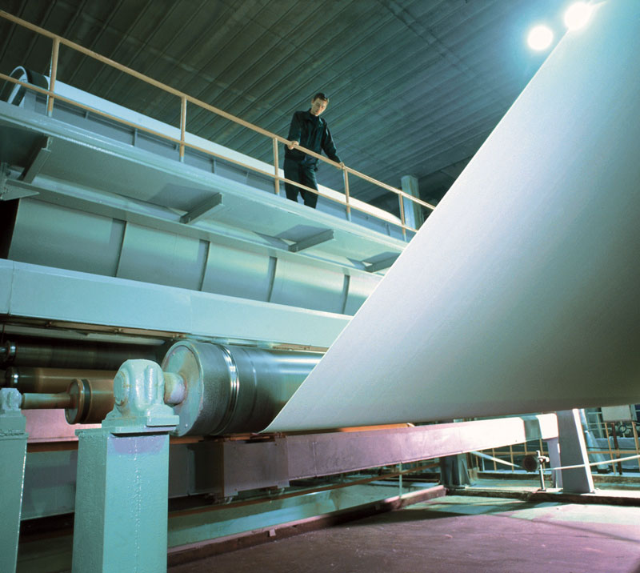
На заводе побывала и
бумагой чистой стала.

Slide 6
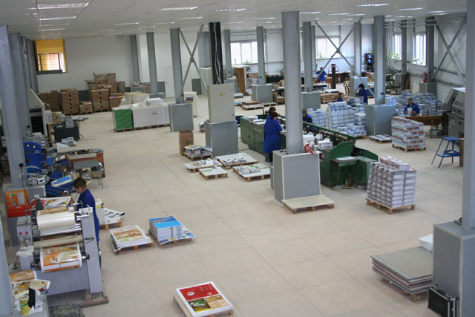
В типографии на ней появились строчки,
Предложения, слова, запятые, точки.

Slide 7
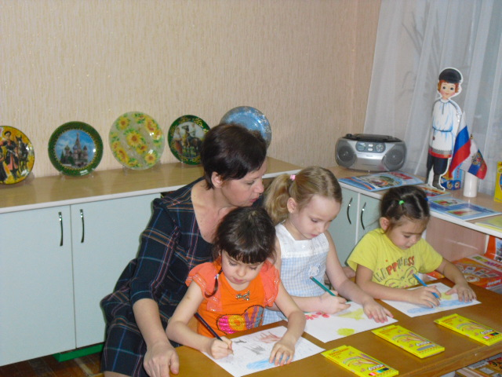
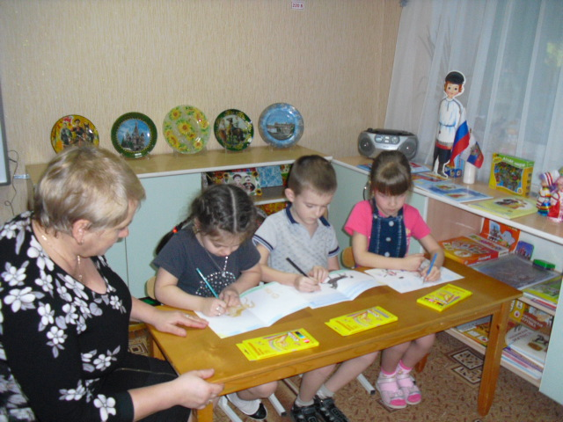
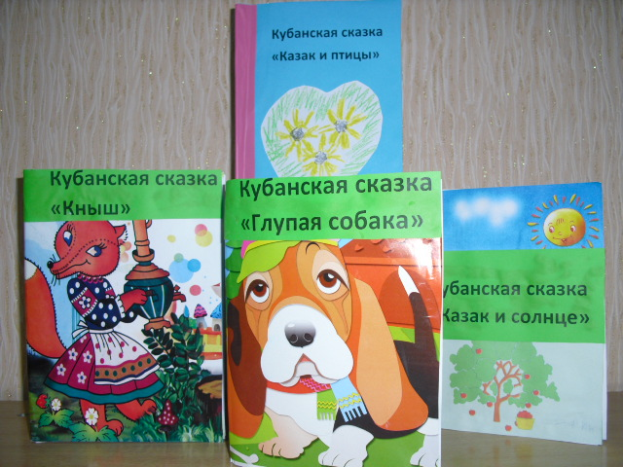
Изготовление книг мы иллюстраторы

Slide 8
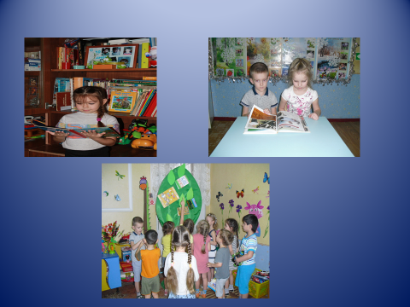
Со мной книга везде : и дома ,и в детском саду.

